Slide 2
Microsoft
PowerPoint

Slide 3
Een directeur

Slide 4
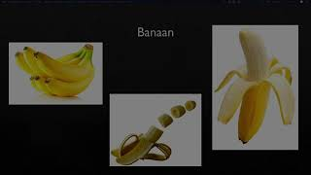

Slide 5
Welke functies heeft PowerPoint nog meer?

Slide 6
Aan de slag!

Slide 7
Afsluiting

